Slide 1
Grundlagen der Kommunikation in verteilten Systemen
Notes:
Hallo und herzlisch willkommen

Slide 2
Idee vom DigiSpine
Ein Digitales Rückgrat zur funktionalen Vernetzung, von Geschäftsanwendungen um eine nahtlose Interaktion mit Geschäftsdaten zu ermöglichen.
DIGISPINE
Notes:
Eine Platform die das Kombinieren der Ergebnisse von Geschäftsanwendungen ermöglicht.
Das Ganze ist mehr als die Summe der einzelnen Komponenten.

Slide 3
Einbindung ins DIGISPINE
DIGISPINE
Microservicesystem
Kafka Connect
Verteilte Systeme-Workshop
ActiveMQ
REST

Slide 4
Ziel des Workshops
Die Grundlagen eines Microservice-Systems vermitteln, um sich sicher in einem Microservice-System bewegen zu können und die relevanten daten zu finden und sie an das DigiSpine zu übermitteln.

Slide 5
Was ist ein Verteiltes System
Ein System, in dem Hardware- oder Softwarekomponenten die sich auf vernetzten Computern befinden, ihre Aktionen nur über die Weitergabe von Nachrichten kommunizieren und koordinieren.
Dies zieht folgende Konsequenzen mit sich:
Gleichzeitigkeit
Keine Globale Uhr
Unabhängige Ausfälle

Slide 6
Beispiel eines einfachen verteilten Systems

Slide 7

VerarbeitungsCounter: System Umgebung
Administrator
Stellt die Funktionsfähigkeit der Anwendung sicher
Fachbereich Bediener
Bedient Swagger
Fachbereich Rechner
Zeigt Logs an
Rechner zum verwenden von Swagger über einen Browser
Admin Rechner
[Software System]
Verschickt Nachrichten über die Anwendung
Rechner zum anzeigen der logs über Konsole
Browser öffnet Swagger
SwaggerUI
[Software System]
Übermittelt die Logs
Visuelle Schnittstelle zur Bedienung des VerarbeitungsCounter
Steuert REST Service an
VerarbeitungsCounter
[Software System]
Sendet und empfängt Nachrichten über verschiedene Kommunikationsarten

Slide 8
VerarbeitungsCounter: Container Ebene
VerarbeitungsCounter
Sendet und empfängt Nachrichten über verschiedene Kommunikationsarten

Slide 9

VerarbeitungsCounter: Container Ebene
SwaggerUI
Admin Rechner
Visuelle Schnittstelle zur Bedienung des VerarbeitungsCounter
Rechner zum anzeigen der logs über Konsole
Steuert REST Service an
Zeigt Log Ausgaben an
VerarbeitungsCounter
Instanz 1
Sendet und empfängt Nachrichten über verschiedene Kommunikationsarten
ActiveMQ
PostgreSQL
Speichert
Regelt das Empfangen und senden von Nachrichten
Sendet
und empfängt Nachrichten
VerarbeitungsCounter
Instanz 2
Speichert empfangene Nachrichten
Sendet und empfängt Nachrichten über verschiedene Kommunikationsarten
VerarbeitungsCounter

Slide 10



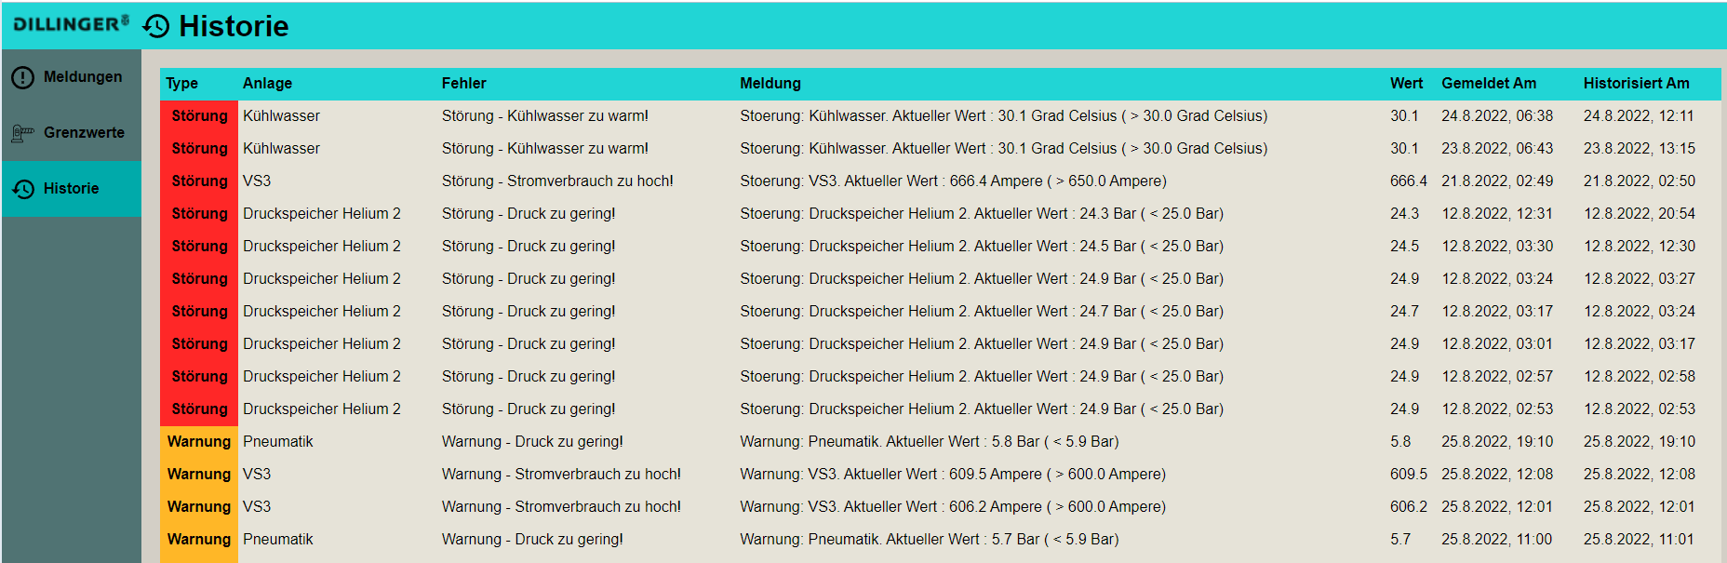

AlarmIT ist ein einfaches verteiltes System
AlarmIT
GUI
Asynchrone Nachricht
Synchrone Nachricht
Asynchrone
Nachricht
Asynchrone
Nachricht
Level 1
Datenbank
Notes:
AlarmIT ist noch ein relativ einfaches verteiltes system da es nur mit wenigen Komponenten interagiert
Der Level 1 übermittelt asynchron daten an ActiveMQ
Der ActiveMQ gibt diese dann auch asynchron an AlarmIT weiter
Nun kann AlarmIT diese in der Datenbank speicher
Zusätzlich besitz AlarmIT auch ein Web GUI über die die Anwendung synchron gesteuert werden kann.
Soweit so einfach

Slide 11
Abgrenzung des Kontextes durch Docker
GUI
AlarmIT
Datenbank
Level 1
Notes:
Um abzugrenzen welche Anwendungen zu AlarmIT gehören um ein Self Sustained System zu bekommen werden die Komponenten noch in einen Docker Stack verpackt.
Was die Vorteile davon sind wird ihnen mein Kollege Jean-Maurice Boussonville im nachfolgenden Termin erläutern.

Slide 12

Besondere Eigenschaft von AlarmIT
AlarmIT verwendet Zero Downtime Deployment
GUI
AlarmIT 1
AlarmIT 2
Level 1
Notes:
Nun besitzt AlarmIT noch eine besondere eigenschaft:
Es verwendet Zero Downtime deployment
Dies ermöglich das updaten der Anwendung ohne Unterbrechungen
Hierfür muss die Anwendung in zwei instanzen laufen damit während eine geupdatet wird, die andere noch in betrieb ist
Doch dies wirft eine Frage auf: Wie wird die Kommunikation in so einem fall geregelt?

Slide 13
Workshop Thematik
Welche Kommunikationsarten gibt es und wie verhalten sie sich?
Notes:
Deshalb werden wir uns in diesem Workshop anschauen welche Kommunikationarten es gibt und wie sich diese verhalten

Slide 14
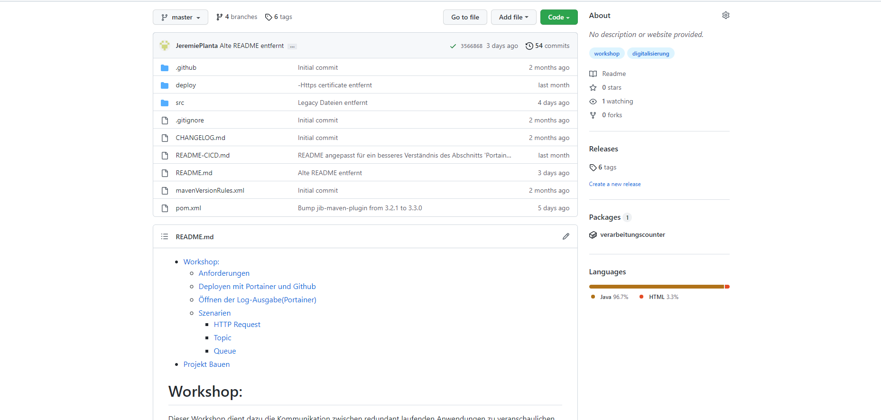
Vorbereitung
https://github.com/shs-it/VerarbeitungsCounter
Notes:
Zunächst müssen wir allerdings erstmal unsere Umgebung vorbereiten

Slide 15

Synchrone Kommunikation : HTTP Request
Praktisches Beispiel: https://github.com/shs-it/VerarbeitungsCounter#http-request
AlarmIT 1
HTTP Request
AlarmIT 2
Notes:
Frage: Wer erhält die Nachricht?

Slide 16
Synchrone Kommunikation : HTTP Request
Welche der Instanz(en) erhält die Nachricht?
Notes:
Deshalb werden wir uns in diesem Workshop anschauen welche Kommunikationarten es gibt und wie sich diese verhalten

Slide 17
Synchrone Kommunikation : HTTP Request
Praktisches Beispiel: https://github.com/shs-it/VerarbeitungsCounter#http-request
AlarmIT 1
HTTP Request
AlarmIT 2
Notes:
Frage: Wer erhält die Nachricht?

Slide 18
Asynchrone Kommunikation : point-to-point
Praktisches Beispiel: https://github.com/shs-it/VerarbeitungsCounter#queue
AlarmIT 1
Level 1
Asynchrone Nachricht
Queue
AlarmIT 2
Notes:
Frage: Wer erhält die Nachricht?
Fazit
Beispiel: Briefkasten für Zeitschrift

Slide 19
Asynchrone Kommunikation : publish/subscribe
Praktisches Beispiel: https://github.com/shs-it/VerarbeitungsCounter#topic
AlarmIT 1
Level 1
Asynchrone Nachricht
Topic
AlarmIT 2
Notes:
Frage: Wer erhält die Nachricht?
Fazit
Beispiel: Warnungen bei AlarmIT

Slide 20
Asynchrone Kommunikation : publish/subscribe seit JMS 2.0
Shared
Durable
AlarmIT 1
Queue
Level 1
Topic
Topic
AlarmIT 2
Queue

